Slide 1
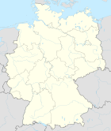
Άουγκσμπουργκ - Γερμανία
Ιστορία
Η πόλη ιδρύθηκε το 15 π.Χ. από τον Ρωμαίο αυτοκράτορα Αύγουστο ως Augusta Vindelicorum και απαντά στον Κλαύδιο Πτολεμαίο με την ονομασία Αὐγούστα Οὐινδελικῶν. Έγινε ελεύθερη αυτοκρατορική πόλη στις 9 Μαρτίου 1276. Λόγω της στρατηγικής θέσης της στους εμπορικούς δρόμους για την Ιταλία, έγινε σημαντικό εμπορικό κέντρο. Μετά από την ειρήνη του Άουγκσμπουργκ το 1555 και μετά από την παραχώρηση δικαιωμάτων στις θρησκευτικές μειονότητες, οι αυτοκρατορικές πόλεις διοικούνταν από ένα μικτό καθολικό-προτεσταντικό συμβούλιο πόλης. Μέχρι τον Τριακονταετή Πόλεμο (1618-1648) η ειρήνη στην πόλη διατηρήθηκε κατά ένα μεγάλο μέρος παρά την αύξηση των εξομολογητικών εντάσεων. Μια σημαντική οικογένεια που προώθησε το εμπόριο στην πόλη ήταν οι Φούγκερ (Fugger), δίνοντας και το όνομα στο δικό τους είδος συναλλαγών, Fuggerei. Το 1808, όταν διαλύθηκε η Αγία Ρωμαϊκή Αυτοκρατορία, το Άουγκσμπουργκ έχασε την ανεξαρτησία του και έγινε μέρος του βασιλείου της Βαυαρίας. Κατά τον 19ο αιώνα αυξήθηκε αρκετά η βιομηχανική σημασία της πόλης.

Slide 2
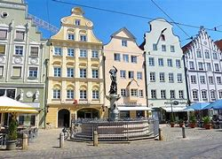
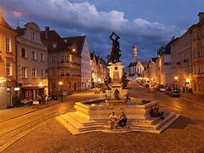
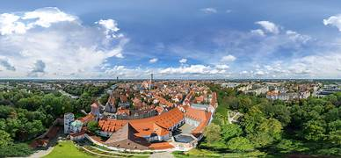
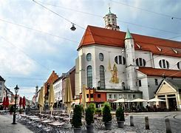
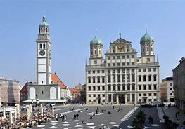
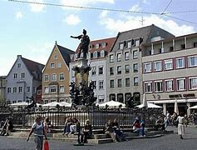
Άουγκσμπουργκ - Γερμανία

Slide 3
Άουγκσμπουργκ - Γερμανία
Augsburg City Tour | Germany – YouTube
Augsburg Germany 4K - YouTube

